Slide 1




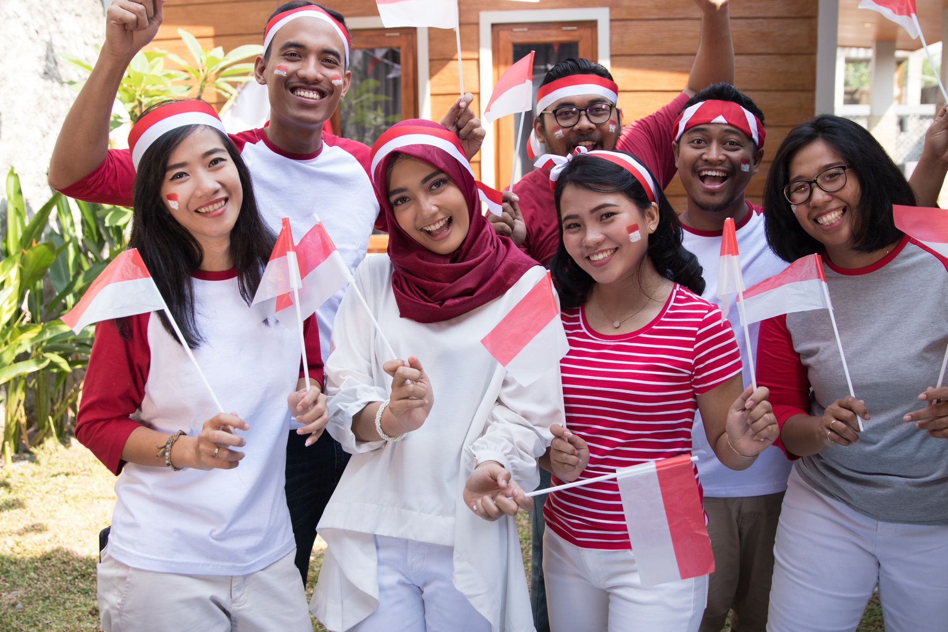



PERAN SERTA WARGA NEGARA DALAM MENJAGA KEUTUHAN IDEOLOGI PANCASILA DAN NKRI

Slide 2



Tujuan Pembelajaran
Mampu menelaah hakikat peran serta warga negara
Mampu mengevaluasi upaya Meningkatkan Peran Serta Warga Negara dalam menjaga keutuhan Ideologi Pancasila dan NKRI
Mampu membuat contoh konkret peran serta warga negara di di lingkungan kelurga, sekolah, masyrakat dan kehidupan berbangsa dan bernegara

Slide 3



Tahukah Kamu?
Bagaimana peran yang dapat dilakukan warga negara dalam menjaga keutuhan Ideologi Pancasila dan NKRI?

Slide 4



HAKIKAT PERAN WARGA NEGARA
Warga negara adalah individu yang secara hukum menjadi anggota dari suatu negara tertentu dan memiliki hak serta kewajiban yang diatur oleh hukum negara tersebut. Status warga negara memberikan seseorang perlindungan hukum, hak politik, hak ekonomi, dan hak sosial, serta menuntutnya untuk memenuhi kewajiban tertentu terhadap negara.

Slide 5
HAK DAN PERAN WARGA NEGARA

Slide 6
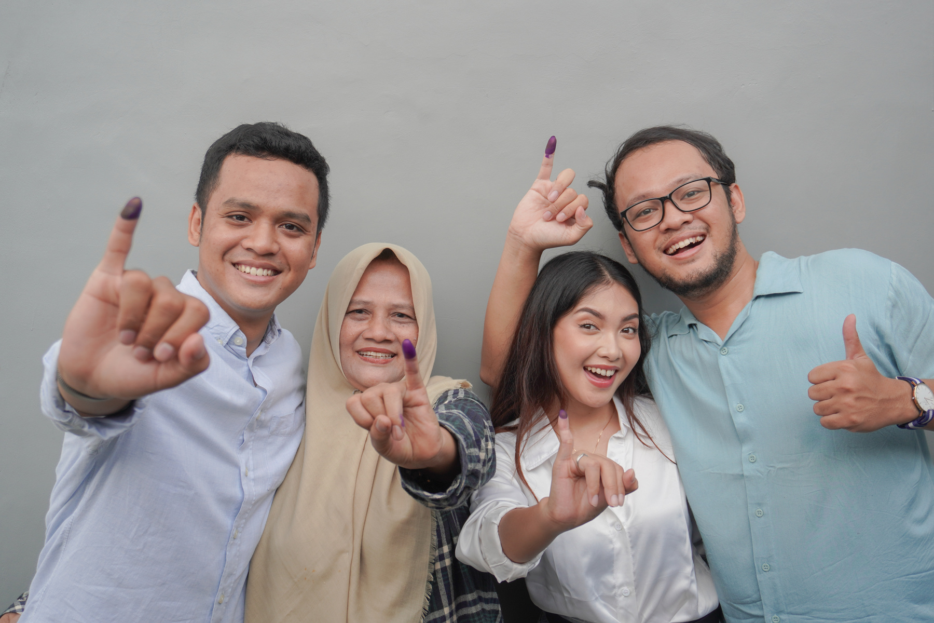

Hak Sipil dan Politik
Warga negara memiliki hak sipil seperti kebebasan berpendapat, hak atas perlindungan hukum, dan hak politik seperti hak untuk memilih dan dipilih. Peran serta pada hak ini adalah memungkinkan warga negara untuk berpartisipasi dalam proses politik dan pemerintahan. Dengan menggunakan hak pilih secara bijak dan terlibat dalam proses politik, warga negara dapat mendukung pemimpin dan kebijakan yang memperkuat Ideologi Pancasila dan keutuhan NKRI.

Slide 7
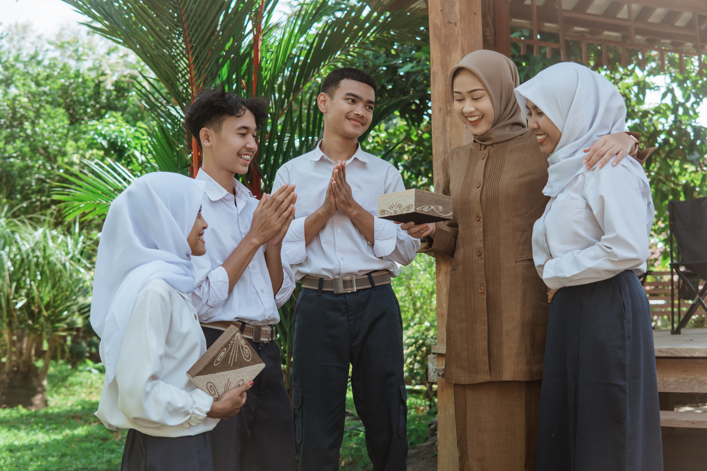


Hak Pendidikan, Ekonomi dan Sosial
Warga negara memiliki hak atas pekerjaan, pendidikan, dan kesejahteraan sosial. Salah satu hal yang dilakukan di negara Indonesia untuk meningkatkan sumber daya manusia melalui pendidikan adalah mempersiapkan anggaran pendidikan. Dalam upaya mewujudkan sumber daya manusia yang unggul, inovatif, berintegritas, dan berdaya saing menuju Indonesia Emas 2045, pemerintah akan mempersiapkan anggaran pendidikan sebesar Rp660,8 triliun atau 20 persen pada APBN 2024.
MEMBACA BERITA
https://puslapdik.kemdikbud.go.id/anggaran-pendidikan-2024-meningkat-jadi-rp6608-triliun/

Slide 8
KEWAJIBAN DAN PERAN WARGA NEGARA

Slide 9
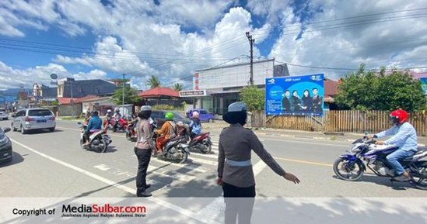
Kewajiban Mematuhi Hukum
Warga negara berkewajiban untuk mematuhi hukum dan peraturan yang berlaku. Peran serta warga negara dapat dilakukan dengan mematuhi hukum, warga negara membantu menjaga ketertiban sosial dan hukum, yang penting untuk mempertahankan stabilitas negara dan melindungi nilai-nilai Pancasila. Contoh sederhana yang dapat dilakukan adalah taat berlalu lintas dengan mematuhi rambu-rambu lalu lintas, menggunakan helm saat berkendara, tidak melanggar batas kecepatan, dan tidak menggunakan ponsel saat mengemudi.

Slide 10
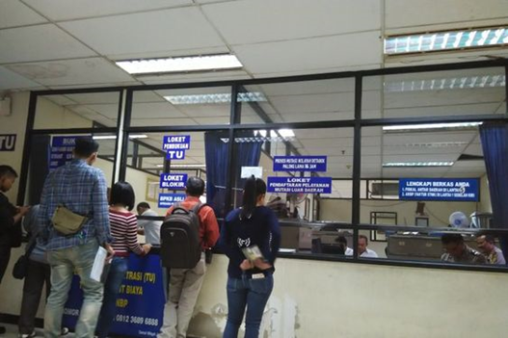

Kewajiban Membayar Pajak
Warga negara diwajibkan untuk membayar pajak sesuai dengan ketentuan. Pajak yang dibayarkan akan digunakan untuk pembangunan dan pelayanan publik, yang mendukung kesejahteraan masyarakat dan keberlangsungan NKRI. Dengan memenuhi kewajiban ini, warga negara berkontribusi pada kemajuan negara.
MEMBACA BERITA
https://sumsel.bpk.go.id/wp-content/uploads/2024/03/Tingkat-Kepatuhan-Wp-Rendah-Wp-Membayar-Pajak-Hanya-60-Persen.pdf

Slide 11
Upaya Meningkatkan Peran Warga Negara dalam Menjaga Keutuhan Ideologi Pancasila dan NKRI

Slide 12
Lingkungan Keluarga
Melalui Pendidikan Nilai-Nilai Pancasila di Rumah
Pendidikan nilai-nilai Pancasila dapat dilakukan orang tua dengan memberikan teladan dalam mengamalkan nilai-nilai Pancasila dalam kehidupan sehari-hari. Selain itu dapat dilakukan dengan melakukan diskusi keluarga tentang pentingnya Pancasila dan bagaimana menerapkannya dalam kehidupan sehari-hari
Kegiatan Keluarga yang Menguatkan Pancasila
Kegiatan keluarga yang menguatkan Pancasila dapat dilakukan dengan mengajak anak-anak untuk terlibat dalam kegiatan sosial yang bermanfaat bagi masyarakat, seperti bakti sosial, donor darah, atau kegiatan lingkungan. Selain itu dapat dilakukan dengan mengunjungi tempat-tempat bersejarah untuk mengenalkan anak-anak pada sejarah perjuangan bangsa dan nilai-nilai kebangsaan.

Slide 13
Lingkungan Sekolah
Melalui Pendidikan Pancasila di Sekolah
Pendidikan Pancasila sebagai bagian integral dari kurikulum sekolah tingkat dasar hingga menengah. Selain itu dapat dilakukan dengan menggunakan metode pembelajaran yang interaktif seperti diskusi, debat, dan simulasi untuk mengajarkan nilai-nilai Pancasila.
Melalui Kegiatan Ekstrakulikuler
Membentuk klub atau organisasi di sekolah yang berfokus pada penguatan nilai-nilai Pancasila melalui kegiatan sosial, seni, dan budaya. Selain itu dapat dilakukan dengan menyelenggarakan lomba debat, pidato, dan karya tulis tentang Pancasila dan nasionalisme
Pembiasaan Nilai-Nilai Pancasila
Menyelenggarakan upacara bendera secara rutin untuk menanamkan rasa cinta tanah air dan semangat kebangsaan. Selain itu dapat dilakukan dengan menyelenggarakan program gotong royong di lingkungan sekolah untuk membangun sikap kebersamaan dan solidaritas.

Slide 14
Lingkungan Masyarakat
Program Sosialisasi dan Edukasi
Menyelenggarakan penyuluhan dan seminar tentang Pancasila di berbagai komunitas, RT/RW, dan organisasi masyarakat. Selain itu dapat dilakukan dengan kampanye tentang pentingnya Pancasila melalui media massa dan media sosial.
Penguatan Komunitas
Membentuk kelompok diskusi di masyarakat yang membahas isu-isu terkait Pancasila dan nasionalisme. Selain itu dapat dilakukan dengan mengadakan program yang melibatkan masyarakat dalam kegiatan gotong royong, perlindungan lingkungan, dan bantuan sosial.
Kegiatan Budaya dan Tradisi
Menyelenggarakan festival budaya yang menampilkan keragaman budaya Indonesia dan menanamkan rasa bangga terhadap identitas nasional. Selain itu dapat dilakukan dengan mengadakan kegiatan untuk memperingati hari-hari besar nasional seperti Hari Kemerdekaan, Hari Pancasila, dan lain-lain.

Slide 15
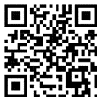
SIMAK VIDEO INI!
Perilaku yang menunjukkan sikap menjaga keutuhan NKRI
Kenapa ada Gubernur, Walikota dan Bupati? Sistem Desentralisasi
https://youtu.be/Y7cjma3cTNM?si=8BMmZ54iILO3wr6Z

Slide 16
Contoh Konkret Peran Warga Negara Di Lingkungan Keluarga, Sekolah, Masyarakat Dan Kehidupan Berbangsa Dan Bernegara

Slide 17

LINGKUNGAN KELUARGA
  Menghormati dan menghargai antaranggota keluarga
  Menjaga komunikasi yang baik dan harmonis di dalam keluarga.
  Bersikap dan berperilaku sesuai nilai-nilai Pancasila
  Membantu anggota keluarga yang membutuhkan
  Menunjukkan sikap adil, toleran, dan gotong royong dalam kehidupan sehari-hari.

Slide 18
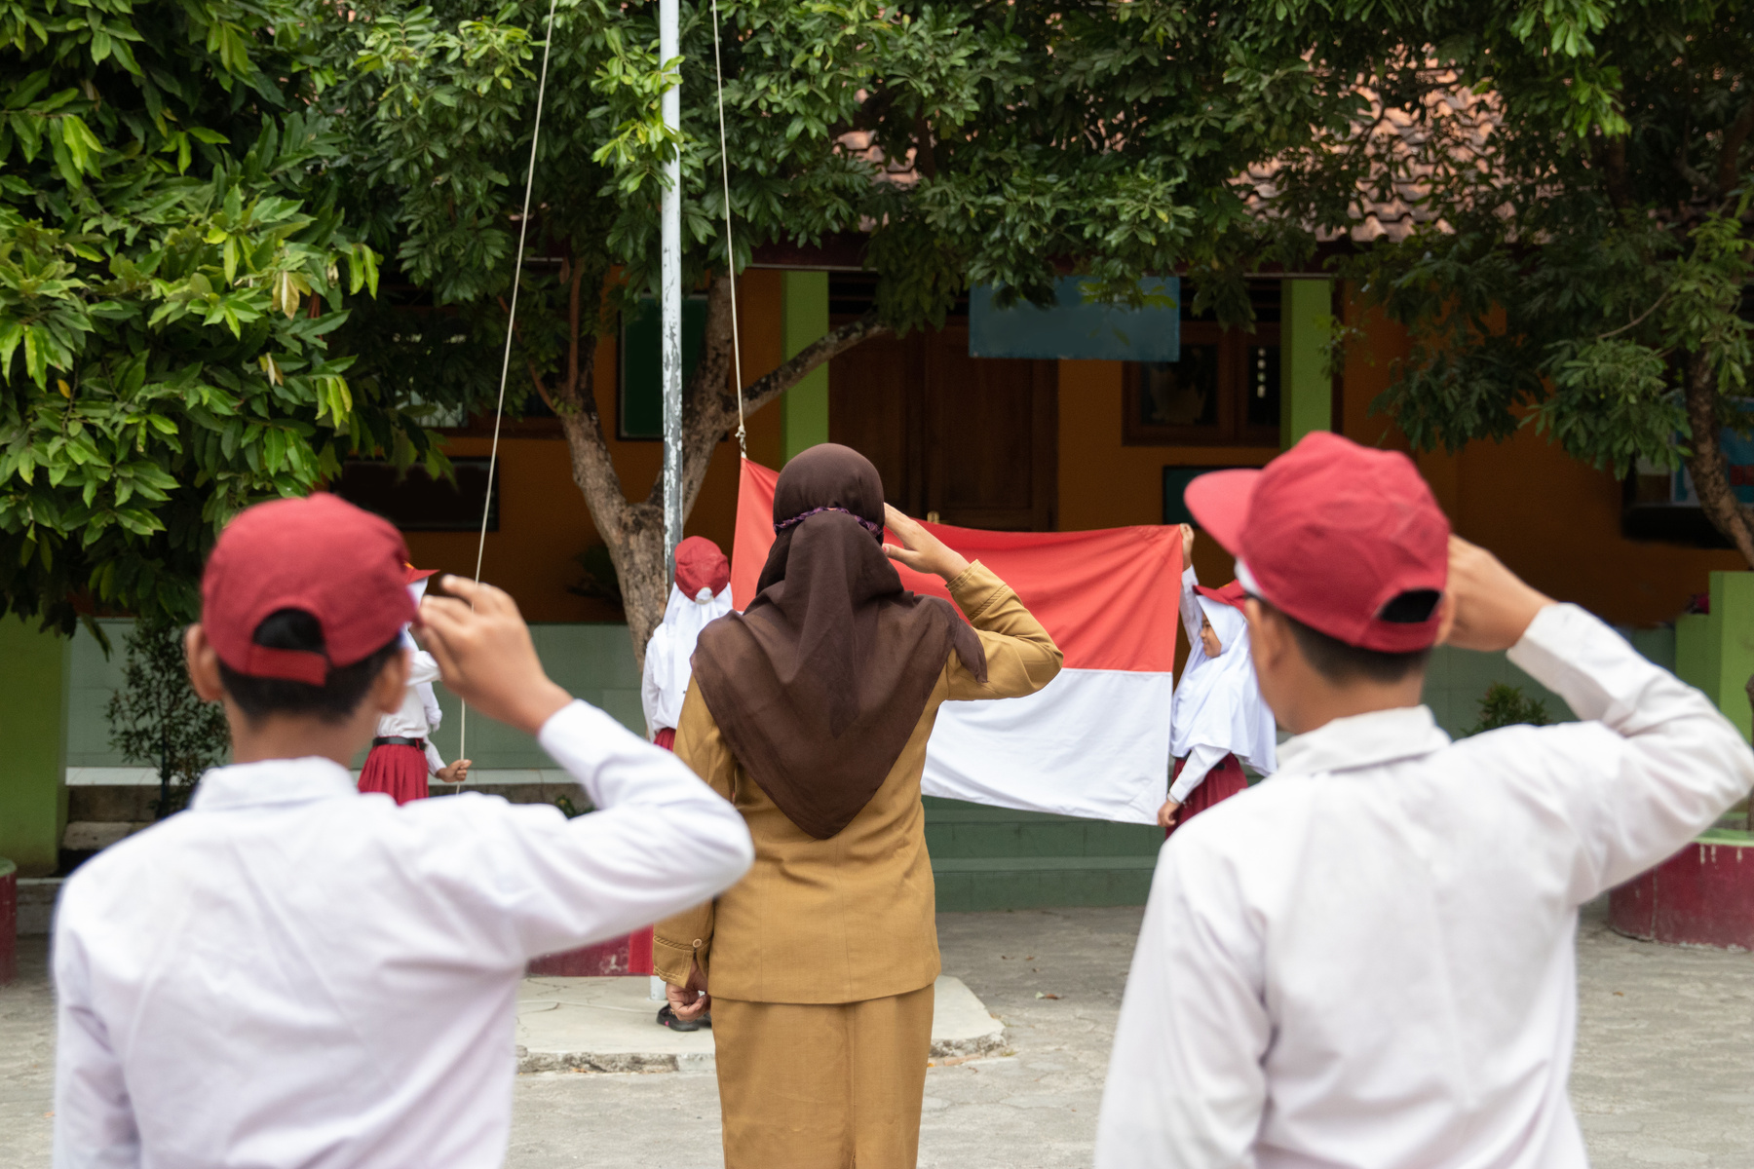
LINGKUNGAN SEKOLAH
  Mengikuti upacara bendera dengan khidmat dan sungguh-sungguh
  Menghormati simbol-simbol negara seperti bendera, lagu kebangsaan, dan lambang negara.
  Belajar dengan sungguh-sungguh
  Menjaga kebersihan dan ketertiban sekolah
  Menghargai dan menjalin hubungan baik sesama warga sekolah
  Menciptakan lingkungan belajar yang aman dan nyaman.
  Menghindari bullying kepada teman
  Mendukung terciptanya lingkungan sekolah yang inklusif dan toleran.

Slide 19
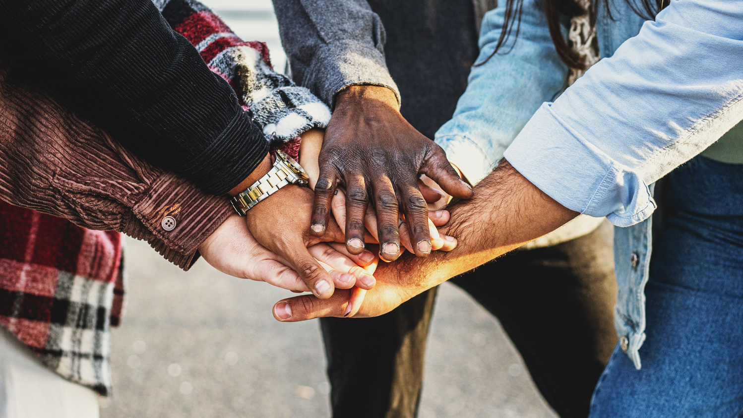
LINGKUNGAN MASYARAKAT
  Saling menghormati dan menghargai sesama anggota masyarakat
  Menjaga sikap toleransi terhadap perbedaan suku, agama, ras, dan budaya
  Menjaga kebersihan dan ketertiban lingkungan
  Berpartisipasi dalam kegiatan kebersihan lingkungan seperti kerja bakti
  Menciptakan lingkungan yang aman dan nyaman untuk semua.

Slide 20
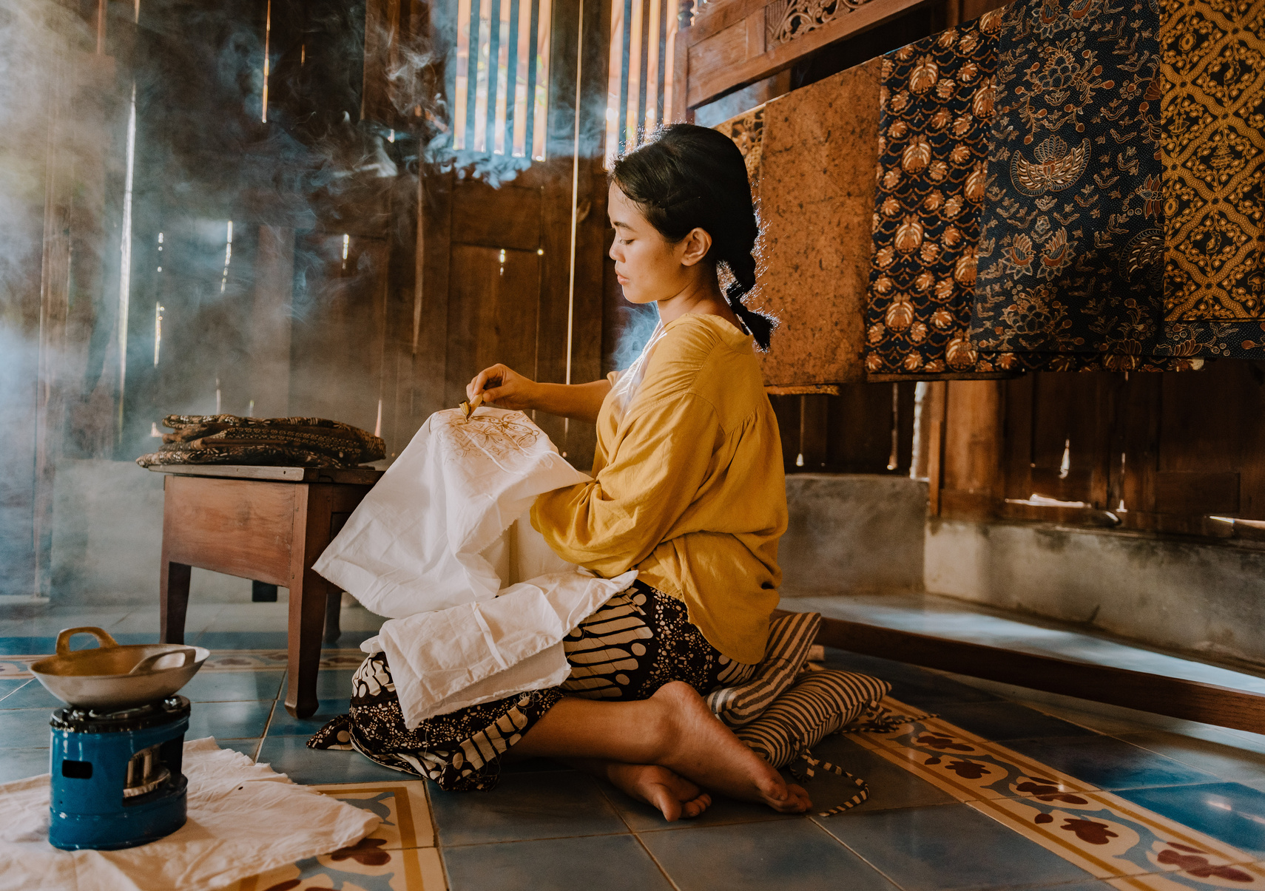
LINGKUNGAN BERBANGSA DAN BERNEGARA
  Mematuhi peraturan yang berlaku
  Menghormati dan menaati hukum serta peraturan yang berlaku di Indonesia
  Menjadi warga negara yang baik dan bertanggung jawab.
  Berperan aktif dalam pemilu
  Menyadari pentingnya partisipasi dalam pemilihan umum dan mendukung proses demokrasi.
  Memakai produk asli Indonesia sebagai bagian melestarikan budaya

Slide 21

Ayo Beraktivitas
Bentuklah kelompok yang terdiri dari 4-5 orang!
Diskusikan studi kasus yang terdapat pada LKPD bersama kelompokmu!
Susulan pula media presentasi.
Presentasikan di depan kelas!

